Slide 1
Sistemas de Produção
Fatos: x, y
Regras: x & y => p
Encadeamento para a frente (Forward chaining)
Dados x e y, derive então p
Encadeamento para trás (Backward chaining)
p é verdade? Então verificarei x e y.
Prolog

Slide 2
Lembrete sobre sistemas de produção
Base de fatos
Base de Regras
Motor de Inferência
unificação
Pai(João, José)
Pai(José, Marcos)
∀ p1, p2, p3:
Pai(p1,p2) ∧ Pai(p2,p3)
⇒ Avo(p1,p3)
Avo(João, Marcos)

Slide 3
Lembrete sobre sistemas de produção
Base de Regras
unificação
Base de Fatos
Conjunto de Conflito
resolução
de conflitos
Ciclo
Regra
execução
Novos Fatos
Obs: para não ter de re-testar a cada ciclo, só testa os fatos modificados (retirados, adicionados)

Slide 4
Integração Objetos/Regras
Mudança filosófica
Fatos: string => Objetos
Predicados: string => métodos dos objetos
Casamento estrutural => Casamento comportamental (pertinência a classes + veracidade dos predicados)
Pai(João, José)
Pai(José, Marcos)
∀ p1, p2, p3: Pai(p1,p2) ∧ Pai(p2,p3) ⇒ Avo(p1,p3)
Regra Avo
Para todo objeto p1, p2 e p3 da classe Pessoa,
SE
p1.ehPai(p2);
p2.ehPai(p3);
ENTÃO
Nome:
Marcos
Nome:
José
Nome:
João
pai
pai
Pessoa
Pessoa
Pessoa

Slide 5
Anderson Neves
afrn@cin.ufpe.br

Slide 6
Roteiro
Sobre o Drools
Módulos
Drools Expert
Regras DRL
API
Hello World
Aplicação bancária
Infraestrutura
Testes
Exercício

Slide 7
Sobre o Drools
The Business Logic integration Platform
5 Módulos integrados
Desde 2001
Semântica em 2011
Jboss e Red Hat
Open Source
Plugin para Eclipse
http://www.jboss.org/drools

Slide 8
Sobre o Drools
Implementa ferramentas para decisões complexas de negócio
Problemas dos métodos tradicionais:
If-else (Código espaguete)
Uma pequena alteração precisa de recompilação e redeploy
Não separa código de infraestrutura das regras de negócio
O que: requisitos de negócio
Como: algoritmo

Slide 9
Sobre o Drools
Permite implementar a lógica de negócio de uma maneira mais declarativa
Separa o conhecimento, do código de infraestrutura
Fornece diferentes ferramentas para cada tipo de lógica de negócio
Decisões
Processos de negócio
Eventos

Slide 10
Sobre o Drools
Vantagens
Fácil entendimento
Maior facilidade de manutenção
Desempenho razoável
Requisitos traduzidos em regras
Reutilização

Slide 11
Sobre o Drools
Desvantagens
Não é a “bala de prata”
Requer uma curva de aprendizado
Entender minimamente como funciona uma engine de regras (máquina de inferência)
As regras podem gerar recursão, que devem ser tratadas pelo desenvolvedor
Em casos de conflitos o desenvolvedor tem que escolher qual tratamento usar
Consumo de memória

Slide 12
Roteiro
Sobre o Drools
Módulos
Drools Expert
Regras DRL
API
Hello World
Aplicação bancária
Infraestrutura
Testes
Exercício

Slide 13
Módulos
Engine de regras
Linguagem para regras (DRL)
Tabelas de decisão (xls e cvs)
Linguagem específica do domínio (DSL)
Integrado ao Java

Slide 14
Módulos
Workflows
BPMN
Editor gráfico do fluxograma
Extensível
Para criar, executar e monitorar processos de negócio

Slide 15
Módulos
Processamento de Eventos Complexos (CEP)
Eventos no tempo
Para sistemas de:
Detecção de fraudes
Aprovação de crédito

Slide 16
Módulos
BRMS (não só regras)
Repositório centralizado do conhecimento
Aplicação Web
Versionamento
Foco nas regras de negócio

Slide 17
Módulos
Planejamento automático
Problemas com restrições
Problemas como:
Escalas de empregados
Horário escolar
Caixeiro viajante

Slide 18
Roteiro
Sobre o Drools
Módulos
Drools Expert
Regras DRL
API
Hello World
Aplicação bancária
Infraestrutura
Testes
Exercício

Slide 19
Drools Expert
Exemplo de regra:
package bank.model;
rule "basic rule"
when // condition
Account( balance < 100 )
then // consequence
System.out.println("Account balance is less than 100");
end

Slide 20
Drools Expert
O package funciona como um namespace
Nomes de regras em um pacote tem que ser únicas
basic rule é o nome da regra
when indica a condição (premissa)
LHS (Left Hand Side)
then indica a consequência da regra
RHS (Right Hand Side)
// é usado para comentários

Slide 21
Drools Expert
Account( balance == 200 )
Customer( name == "John" )
Várias condições
Variáveis nas regras
Tipos
String
Date
Boolean
Enum
Comentários
$account : Account( $type : type )
Customer( name matches "[A-Z][a-z]+" )
Account( dateCreated > "01-Jan-2008" )
Transaction( isApproved == true )
Account( type == Account.Type.SAVINGS )
#Comentário de única linha
//Comentário de única linha
/*Comentário de
várias linhas*/

Slide 22
Drools Expert
import com.mycompany.mypackage.MyClass;
import com.mycompany.anotherPackage.*;
Imports
Variáveis Globais
Funções
Condição da regra
And
Or
Not
Exists
function double calculateSquare(double value) {
return value * value;
}
Customer( name == "John", age < 26 )
Customer( name == "John" || age < 26 )
Customer( age < 26 || > 70 )
not Account( type == Account.Type.SAVINGS )
exists Account( type == Account.Type.SAVINGS )

Slide 23
Drools Expert
Trabalhando com coleções
(Not) contains
(Not) memberOf
From
$account : Account( )
Customer( accounts contains $account )
Customer( accounts not contains $account )
$customer : Customer($accounts : accounts)
Account( this memberOf $accounts )
Account(this memberOf $customer.accounts)
$customer : Customer( )
Account( ) from $customer.accounts

Slide 24
Drools Expert
Quando todas as condições de uma regra são satisfeitas, a regra é ativada
Uma regra ativada é disparada, segundo a estratégia de resolução de conflito
A execução das regras podem ativar outras regras
O processo é repetido até que nenhuma regra seja ativada

Slide 25
Drools Expert
Alguns comandos usados na consequência da regra
update(objeto);
insert(new Objeto());
insertLogical(new Objeto());
retract(objeto);
drools.halt();
drools.getRule().getName();
kcontext.getKnowledgeRuntime().halt();

Slide 26
Drools Expert
Alguns atributos das regras
salience (prioridade)
Default é 0
no-loop
date-effective
date-expires
duration
salience 100
salience ($account.balance * 5)
no-loop
date-effective "01-Jan-2011"
date-expires "01-Jan-2011"
duration 3000

Slide 27
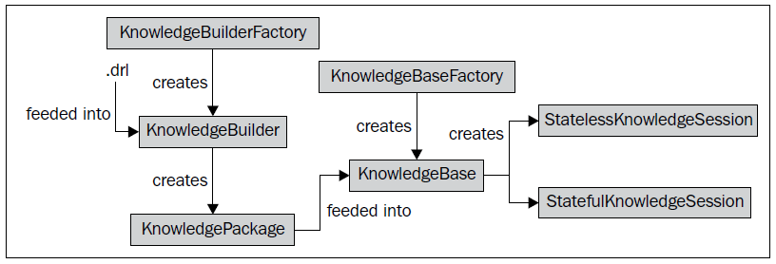
Drools Expert
Parte da API Drools

Slide 28
Roteiro
Sobre o Drools
Módulos
Drools Expert
Regras DRL
API
Hello World
Aplicação bancária
Infraestrutura
Testes
Exercício

Slide 29
Roteiro
Sobre o Drools
Módulos
Drools Expert
Regras DRL
API
Hello World
Aplicação bancária
Infraestrutura
Testes
Exercício

Slide 30
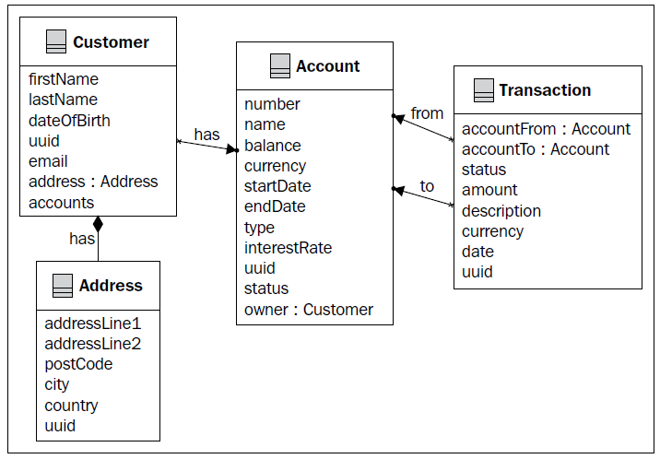
Aplicação Bancária
Modelo

Slide 31
Roteiro
Sobre o Drools
Módulos
Drools Expert
Regras DRL
API
Hello World
Aplicação bancária
Infraestrutura
Testes
Exercício

Slide 32
Roteiro
Sobre o Drools
Módulos
Drools Expert
Regras DRL
API
Hello World
Aplicação bancária
Infraestrutura
Testes
Exercício

Slide 33
Roteiro
Sobre o Drools
Módulos
Drools Expert
Regras DRL
API
Hello World
Aplicação bancária
Infraestrutura
Testes
Exercício

Slide 34
Exercício
Criar regra suggestInvestment, onde ela verifica se o saldo de uma conta é maior que 100.
Criar regra suggestLoan, onde ela verifica se o saldo de uma conta é menor que 0.
Criar regra insertTransaction, que diz assim:
Sendo uma conta1 do tipo JOINT e uma conta2 do tipo SAVINGS, e as contas pertencem ao cliente Paulo Farias, então crie uma transação da conta1 para a conta2 cujo total é a metade do saldo da conta1 e coloque seu status como INIT. Insira a transação na memória de trabalho.
Criar regra highTransaction, que diz assim:
Para uma transação com um total maior que 10000 e status INIT, então coloque seu status para PENDING e atualize o objeto.
No final desta regra coloque a seguinte linha:
report.addMessage("highTransaction" +
$transaction.getAccountFrom().getNumber() +
$transaction.getAccountTo().getNumber());

